Slide 1
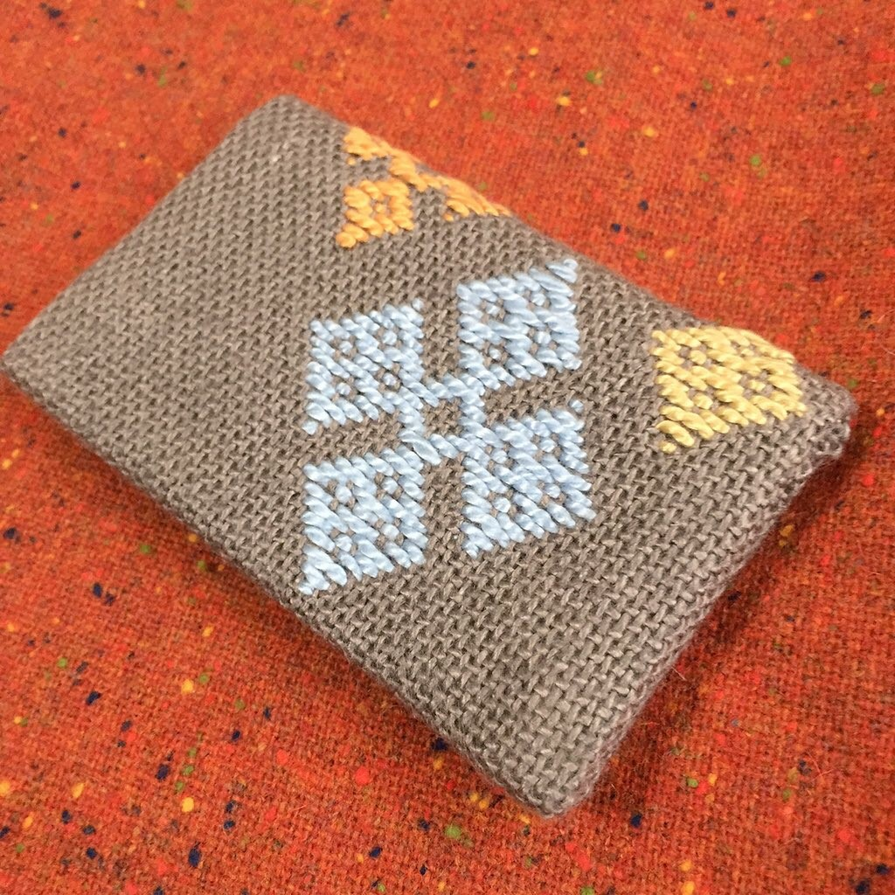
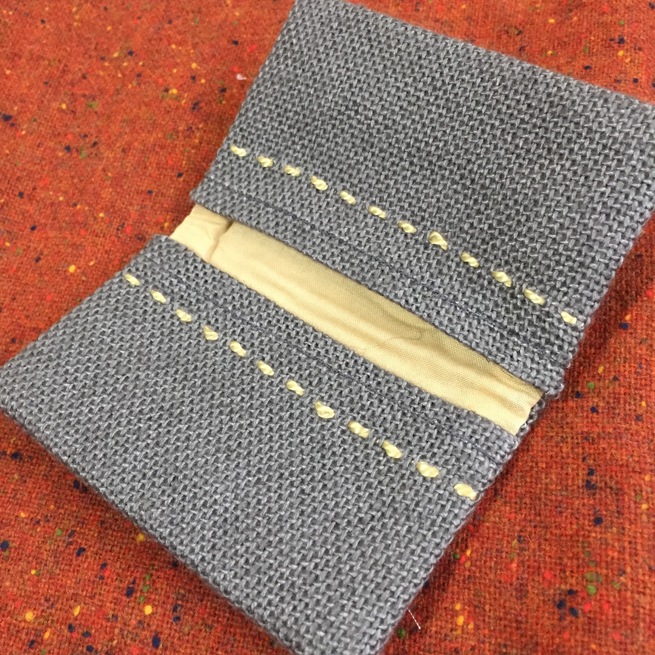
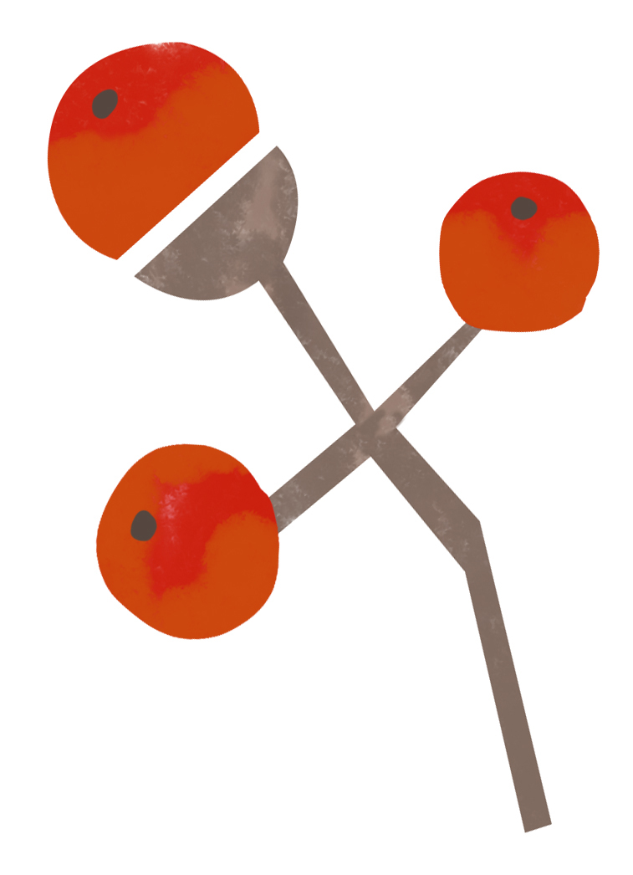
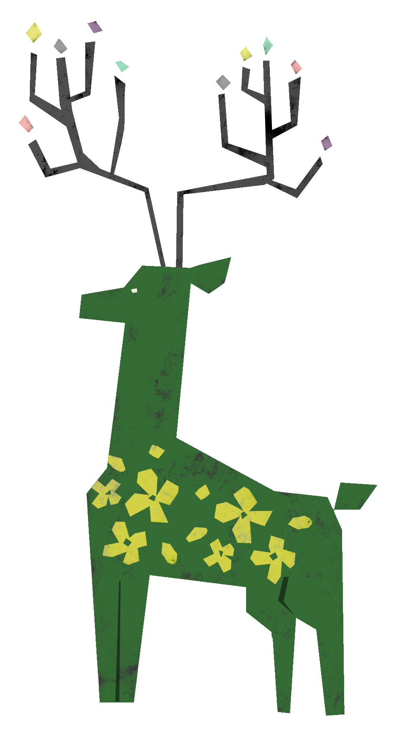
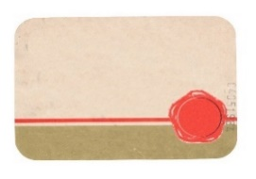
伝統の刺し子を楽しもう！
初心者OK、手ぶらでOK！
好きな色の糸を選んで
世界にひとつだけの作品に。
材料や道具もすべて揃っていますので、
どなたも安心してご参加いただけます。
こぎん刺しでつくる
麻のカードケース
降る雪をイメージしながら
刺しましょう。配色次第で
雰囲気が変わり、自分だけ
の作品に。
これからの時期、てづくりの
プレゼントとしても
おすすめです。
中にもステッチを入れると、
開けるたびうれしい。
上下ふたつのポケットに
カードが入ります。
名刺や交通系ICカードなどにぴったり。
こぎん伝統のモドコ（基礎模様）から
「花ッコ」の図案を刺して、
かばんの中で毎日役立つカードケースにしましょう。
2016/12/11（日）
開催！

Slide 2
伝統の刺し子を楽しもう！
初心者OK、手ぶらでOK！
好きな色の糸を選んで
世界にひとつだけの作品に。
材料や道具もすべて揃っていますので、
どなたも安心してご参加いただけます。
こぎん刺しでつくる
麻のカードケース
降る雪をイメージしながら
刺しましょう。配色次第で
雰囲気が変わり、自分だけ
の作品に。
これからの時期、てづくりの
プレゼントとしても
おすすめです。
中にもステッチを入れると、
開けるたびうれしい。
上下ふたつのポケットに
カードが入ります。
名刺や交通系ICカードなどにぴったり。
こぎん伝統のモドコ（基礎模様）から
「花ッコ」の図案を刺して、
かばんの中で毎日役立つカードケースにしましょう。
2016/12/11（日）
開催！

Slide 3
伝統の刺し子を楽しもう！
初心者OK、手ぶらでOK！
好きな色の糸を選んで
世界にひとつだけの作品に。
材料や道具もすべて揃っていますので、
どなたも安心してご参加いただけます。
こぎん刺しでつくる
麻のカードケース
降る雪をイメージしながら
刺しましょう。配色次第で
雰囲気が変わり、自分だけ
の作品に。
これからの時期、てづくりの
プレゼントとしても
おすすめです。
中にもステッチを入れると、
開けるたびうれしい。
上下ふたつのポケットに
カードが入ります。
名刺や交通系ICカードなどにぴったり。
こぎん伝統のモドコ（基礎模様）から
「花ッコ」の図案を刺して、
かばんの中で毎日役立つカードケースにしましょう。
2016/12/11（日）
開催！

Slide 4
伝統の刺し子を楽しもう！
初心者OK、手ぶらでOK！
好きな色の糸を選んで
世界にひとつだけの作品に。
材料や道具もすべて揃っていますので、
どなたも安心してご参加いただけます。
こぎん刺しでつくる
麻のカードケース
降る雪をイメージしながら
刺しましょう。配色次第で
雰囲気が変わり、自分だけ
の作品に。
これからの時期、てづくりの
プレゼントとしても
おすすめです。
中にもステッチを入れると、
開けるたびうれしい。
上下ふたつのポケットに
カードが入ります。
名刺や交通系ICカードなどにぴったり。
こぎん伝統のモドコ（基礎模様）から
「花ッコ」の図案を刺して、
かばんの中で毎日役立つカードケースにしましょう。
2016/12/11（日）
開催！

Slide 5
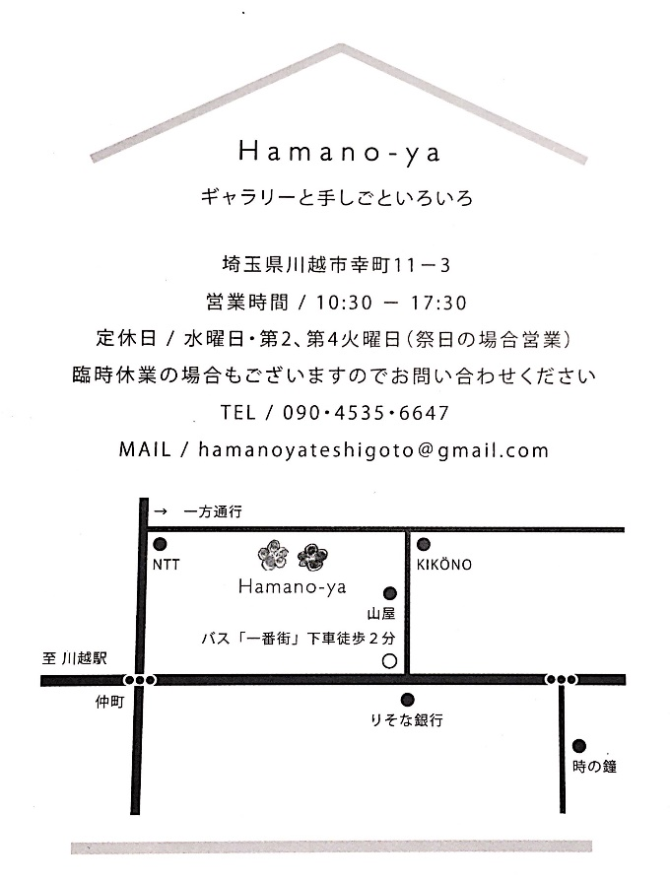
日時： 2016年12月11日（日）
12：30～15：30
参加費： 4,200円
材料費込。お茶お菓子つき。
会場： 川越Hamano-ya
お申込・お問合せは、
Hamano-yaまたはこぎん刺し絵糸まで。
こぎん刺し 絵糸
伝統のこぎん刺しを
カラフルに、ライトに。
生活の中で使うぜいたくを
楽しめる雑貨を制作。
オンラインストア・
イベント・ワークショップや
百貨店への出展など。
TEL：090-6015-2090
MAIL:mail@kogin-eito.com
http://kogin-eito.com

Slide 6
日時： 2016年12月11日（日）
12：30～15：30
参加費： 4,200円
材料費込。お茶お菓子つき。
会場： 川越Hamano-ya
お申込・お問合せは、
Hamano-yaまたはこぎん刺し絵糸まで。
こぎん刺し 絵糸
伝統のこぎん刺しを
カラフルに、ライトに。
生活の中で使うぜいたくを
楽しめる雑貨を制作。
オンラインストア・
イベント・ワークショップや
百貨店への出展など。
TEL：090-6015-2090
MAIL:mail@kogin-eito.com
http://kogin-eito.com

Slide 7
日時： 2016年12月11日（日）
12：30～15：30
参加費： 4,200円
材料費込。お茶お菓子つき。
会場： 川越Hamano-ya
お申込・お問合せは、
Hamano-yaまたはこぎん刺し絵糸まで。
こぎん刺し 絵糸
伝統のこぎん刺しを
カラフルに、ライトに。
生活の中で使うぜいたくを
楽しめる雑貨を制作。
オンラインストア・
イベント・ワークショップや
百貨店への出展など。
TEL：090-6015-2090
MAIL:mail@kogin-eito.com
http://kogin-eito.com

Slide 8
日時： 2016年12月11日（日）
12：30～15：30
参加費： 4,200円
材料費込。お茶お菓子つき。
会場： 川越Hamano-ya
お申込・お問合せは、
Hamano-yaまたはこぎん刺し絵糸まで。
こぎん刺し 絵糸
伝統のこぎん刺しを
カラフルに、ライトに。
生活の中で使うぜいたくを
楽しめる雑貨を制作。
オンラインストア・
イベント・ワークショップや
百貨店への出展など。
TEL：090-6015-2090
MAIL:mail@kogin-eito.com
http://kogin-eito.com

